Slide 1


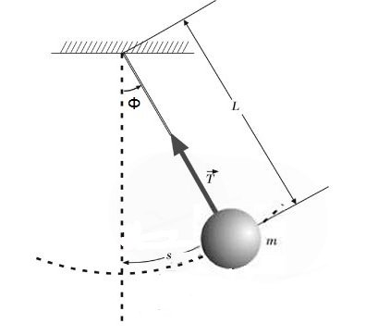
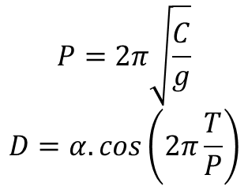
Universidade Santa Cecília
Faculdade de Engenharia de Computação
Disciplina: Programação Visual e Games
Pêndulo Simples
Um pêndulo é um sistema composto por uma massa acoplada a um pivô, que permite sua movimentação livremente.
Os requisitos funcionais desse desenvolvimento são:
Deve ser informado o tipo do estudo do pêndulo, isto é, se o ensaio visa o Período do pendulo ou o Deslocamento do mesmo;
Uma vez feita a escolha deve ser fornecido os dados necessários para o futuro calculo, isto é:
Se for o Período só será necessário o comprimento do pendulo (C) em cm;
Se for o Deslocamento será necessário o comprimento (C) em cm, o ângulo (α) em graus e o
tempo (T) em segundos;
Cada ensaio deverá gerar uma tabela com 10 valores para o tipo de estudo do pêndulo, isto é:
  Se for por Período a partir do comprimento dado inicialmente deve varia de 2 em 2 cm;
  Se for por Deslocamento a partir do ângulo dado inicialmente deve varia de 3 em 3 graus;
Na camada de apresentação o pêndulo deverá ficar em constante oscilação;
Deve ser tratado os dados de entrada para garantir o fornecimento apenas de números e válidos para o cálculo em questão;
O botão limpar deve ter caixa de diálogo confirmando a ação. O ícone Fechar também;
Deve ser exibido a data e hora da execução do projeto atualizado continuamente.
$$P=2π\sqrt{\frac{C}{g}}$$
$$D=α.cos\left(2π\frac{T}{P}\right)$$
Profa. Dora

Slide 2
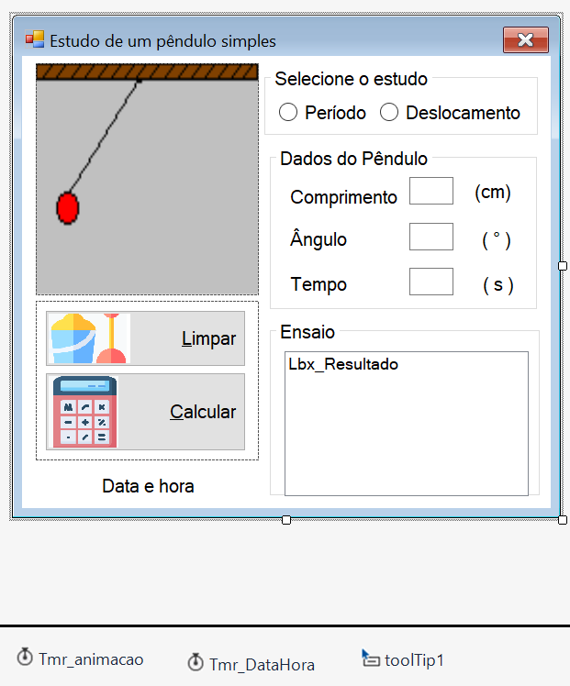
Universidade Santa Cecília
Faculdade de Engenharia de Computação
Disciplina: Programação Visual e Games
Gerando a camada de apresentação temos:
RadioButton (2)
PictureBox (1)
ListBox (1) para conter a tabela gerada no ensaio
Label (1)
Tooltip (1) para gerar o efeito fly over.
Timer (2)
Profa. Dora

Slide 3
Universidade Santa Cecília
Faculdade de Engenharia de Computação
Disciplina: Programação Visual e Games
Camada de Negócio
1° Passo: Criação de variáveis globais
#region variáveis globais
int contador = 1, seleciona = 0, tipo = 0;
Double comprimento, angulo, angulorad, tempo;
#endregion
A variável contador irá controlar a animação em tempo de execução
A variável seleciona receberá a escolha do usuário (Período ou Deslocamento)
A variável tipo irá administrar o conteúdo da informação (Comprimento, ângulo, tempo)
A variável comprimento, ângulo e tempo serão responsável pela conversão de string para número
A variável angulorad abrigará a conversão do ângulo de graus para radiano.
Profa. Dora

Slide 4

Universidade Santa Cecília
Faculdade de Engenharia de Computação
Disciplina: Programação Visual e Games
2° Passo: Procedimento do botão LIMPAR
#region Botão Limpar
private void Btn_Limpar_Click(object sender, EventArgs e)
{
if (MessageBox.Show("Confirma", "Limpar dados...", MessageBoxButtons.YesNo,
MessageBoxIcon.Exclamation, MessageBoxDefaultButton.Button2) == DialogResult.Yes)
{
seleciona = 0; contador = 1;
Rbt_Periodo.Checked = false; Rbt_Deslocamento.Checked = false;
Txt_Comprimento.Clear(); Txt_Angulo.Clear(); Txt_Tempo.Clear();
Txt_Comprimento.Visible = false; Txt_Angulo.Visible = false; Txt_Tempo.Visible = false;
Lbx_Resultado.Items.Clear();
}
}
#endregion
Profa. Dora

Slide 5

Universidade Santa Cecília
Faculdade de Engenharia de Computação
Disciplina: Programação Visual e Games
3° Passo: Exibir Data e Hora em tempo de execução.
#region Exibe Data e Hora em execução
private void Tmr_DataHora_Tick(object sender, EventArgs e)
{
Lbl_DataHora.Text = DateTime.Now.ToString();
}
#endregion
Profa. Dora

Slide 6

Universidade Santa Cecília
Faculdade de Engenharia de Computação
Disciplina: Programação Visual e Games
4° Passo: Tratar o ícone Fechar do WINDOWS pelo C#
#region ícone FECHAR
private void Frm_Pendulo_FormClosing(object sender, FormClosingEventArgs e)
{
if (MessageBox.Show("Deseja Sair", "Encerando o Aplicativo",
MessageBoxButtons.YesNo,
MessageBoxIcon.Question,
MessageBoxDefaultButton.Button2) == DialogResult.No)
e.Cancel = true;
}
#endregion
Profa. Dora

Slide 7
Universidade Santa Cecília
Faculdade de Engenharia de Computação
Disciplina: Programação Visual e Games
5° Passo: Definição de valores inicias ao executar o projeto
#region Valores de Start
private void Frm_Pendulo_Load(object sender, EventArgs e)
{
seleciona = 0;
tipo = 0;
contador = 1;
Btn_Calcular.Enabled = false;
Btn_Limpar.Enabled = false;
Txt_Comprimento.Visible = false;
Txt_Angulo.Visible = false;
Txt_Tempo.Visible = false;
}
#endregion
Profa. Dora

Slide 8
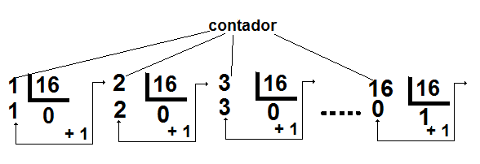


Universidade Santa Cecília
Faculdade de Engenharia de Computação
Disciplina: Programação Visual e Games
6° Passo: Gerar animação em tempo de execução
Característica técnica matemática
Para efetuar essa tarefa, devemos saber como as imagens frame a frame foram geradas, isto é, sua extensão e a quantidade de frames, como no nosso exemplo:
Então efetuando a divisão inteira do contador por 16 (número total de imagens), tomando o resto e somando 1 teremos o contador atualizado de forma contínua.
16 frames
Cuja extensão nesse caso é bmp
Assim sendo, precisamos acessar as imagens sequencialmente para que tenhamos a animação da imagem. Cabe lembrar que o controle se dará pela variável contador que inicia com o valor 1.
Pend1
Pend2
Pend3
Pend16
Profa. Dora

Slide 9
Universidade Santa Cecília
Faculdade de Engenharia de Computação
Disciplina: Programação Visual e Games
Aplicando os conceitos discutidos temos:
#region Gera animação do Pendulo
private void Tmr_animacao_Tick(object sender, EventArgs e)
{
//atualização do contador controlada pelo objeto TIMER
contador = contador % 16 + 1;
// chamada a respectiva imagem no objeto PictureBox
Pbx_Pendulo.Image = Image.FromFile(Directory.GetCurrentDirectory() +
"\\Pend" + Convert.ToString(contador) + ".bmp");
}
#endregion
Observações importantes:
Se faz necessário declarar using System.IO para poder carregar as imagens
Os arquivos das imagens devem estar junto do executável.
Profa. Dora

Slide 10
Universidade Santa Cecília
Faculdade de Engenharia de Computação
Disciplina: Programação Visual e Games
6° Passo: Fazer os tratamentos necessários caso o usuário selecione a opção PERIODO
#region Habilita escolha PERIODO
private void Rbt_Periodo_CheckedChanged(object sender, EventArgs e)
{
if (Rbt_Periodo.Checked == true)
{
seleciona = 1;
Txt_Comprimento.Visible = true;
Txt_Angulo.Visible = false;
Txt_Tempo.Visible = false;
Txt_Comprimento.Focus();
Grb_Resultado.Text = "Ensaio - " + Rbt_Periodo.Text;
}
}
#endregion
Profa. Dora

Slide 11
Universidade Santa Cecília
Faculdade de Engenharia de Computação
Disciplina: Programação Visual e Games
7° Passo: Fazer os tratamentos necessários caso o usuário selecione a opção DESLOCAMENTO
#region Habilita escolha DESLOCAMENTO
private void Rbt_Deslocamento_CheckedChanged(object sender, EventArgs e)
{
if (Rbt_Deslocamento.Checked == true)
{
seleciona = 2;
Txt_Comprimento.Visible = true;
Txt_Angulo.Visible = true;
Txt_Tempo.Visible = true;
Txt_Comprimento.Focus();
Grb_Resultado.Text = "Ensaio - " + Rbt_Deslocamento.Text;
}
}
#endregion
Profa. Dora

Slide 12
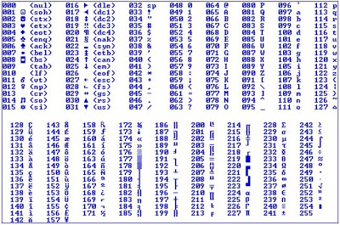
Universidade Santa Cecília
Faculdade de Engenharia de Computação
Disciplina: Programação Visual e Games
7° Passo: Criar uma rotina para o tratamento numérico, isso é, garantir que só receba números, virgula, sinal negativo e backspace.
#region Rotina que trata valor numérico
private void Verifica(object sender, KeyPressEventArgs e)
{
if (e.KeyChar == 8 || e.KeyChar == 44 || e.KeyChar == 45 || (e.KeyChar > 47 && e.KeyChar < 58))
{
e.KeyChar = e.KeyChar;
}
else
{
e.KeyChar = Convert.ToChar(0);
}
}
#endregion
Tabela ASC-II
Profa. Dora

Slide 13
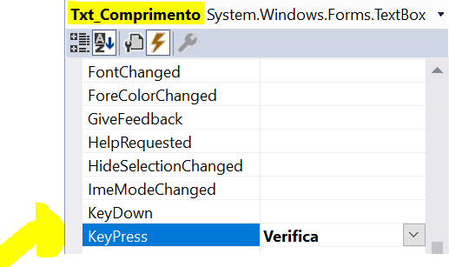
Universidade Santa Cecília
Faculdade de Engenharia de Computação
Disciplina: Programação Visual e Games
Com a rotina criada os objetos TextBox que recebem as informações do pêndulo, isto é, Txt_Comprimento, Txt_Angulo e Txt_Tempo devem no evento Keypress apontar para a rotina Verifica, com mostra a figura a seguir:
Profa. Dora

Slide 14
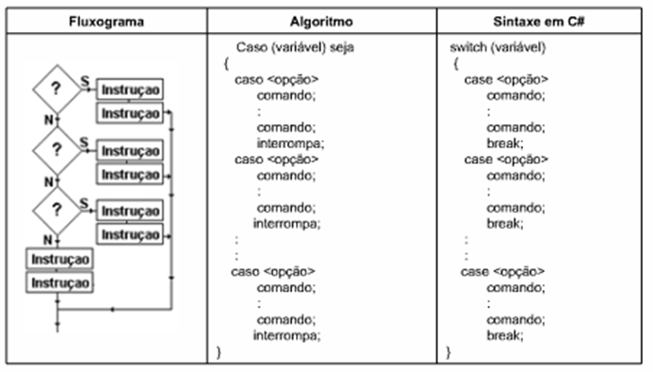
Universidade Santa Cecília
Faculdade de Engenharia de Computação
Disciplina: Programação Visual e Games
7° Passo: Criar uma rotina para gerar caixa de diálogo para cada tipo de erro na entrada de dados.
Para desenvolver essa rotina vamos explorar a estrutura condicional encadeada utilizando o comando switch... case
Profa. Dora

Slide 15
Universidade Santa Cecília
Faculdade de Engenharia de Computação
Disciplina: Programação Visual e Games
Usando a estrutura condicional encadeada, temos:
#region Caixa de Erros - COMPRIMENTO, ANGULO e TEMPO
private void Tipo(object sender, CancelEventArgs e)
{
switch (tipo)
{
case 1:
MessageBox.Show("Comprimento Errado", "Erro", MessageBoxButtons.OK, MessageBoxIcon.Error);
Txt_Comprimento.Clear(); Txt_Comprimento.Focus(); break;
case 2:
MessageBox.Show("Ângulo Incorreto", "Erro", MessageBoxButtons.OK, MessageBoxIcon.Error);
Txt_Angulo.Clear(); Txt_Angulo.Focus(); break;
case 3:
MessageBox.Show("Tempo Incorreto", "Erro", MessageBoxButtons.OK, MessageBoxIcon.Error);
Txt_Tempo.Clear(); Txt_Tempo.Focus(); break;
}
}
Profa. Dora

Slide 16
Universidade Santa Cecília
Faculdade de Engenharia de Computação
Disciplina: Programação Visual e Games
#region Validando COMPRIMENTO
private void Txt_Comprimento_Validating(object sender, CancelEventArgs e)
{
if (Txt_Comprimento.Text != "")
{
try
{
tipo = 1; comprimento = Convert.ToDouble(Txt_Comprimento.Text);
if (comprimento <= 0)
{
Tipo(sender, e);
}
}
catch
{
Tipo(sender, e);
}
}
}
#endregion
De forma semelhante deve ser feito o tratamento para os objetos Txt_Angulo e Txt_Tempo.
Profa. Dora

Slide 17
Universidade Santa Cecília
Faculdade de Engenharia de Computação
Disciplina: Programação Visual e Games
8° Passo: Criar um método para atualizar o status booleano dos botões tornando-os visíveis ou invisíveis.
#region Metodo Booleano para Controlar Conteúdo para o COMPRIMENTO
Boolean TestaCampos()
{
if (Txt_Comprimento.Text.Length > 0)
{
return true;
}
else
{
return false;
}
}
#endregion
Profa. Dora

Slide 18
Universidade Santa Cecília
Faculdade de Engenharia de Computação
Disciplina: Programação Visual e Games
9° Passo: Mudar o status do botão caso o objeto Txt_Comprimento tiver algum conteúdo.
#region Habilita/Desabilita BOTÕES
private void Txt_Comprimento_TextChanged(object sender, EventArgs e)
{
Btn_Calcular.Enabled = TestaCampos();
Btn_Limpar.Enabled = TestaCampos();
}
#endregion
Profa. Dora

Slide 19
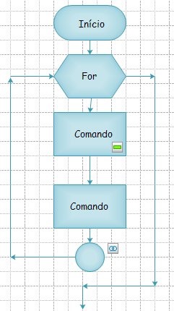
Universidade Santa Cecília
Faculdade de Engenharia de Computação
Disciplina: Programação Visual e Games
10° Passo: Desenvolver a rotina de cálculo mediante a opção PERÍODO ou DESLOCAMENTO, conforme requisito funcional estabelecido no inicio desse desenvolvimento.
Para executar essa rotina, devemos entender como é uma estrutura de repetição com limiar definido, para tanto:
Fluxograma | Algoritmo | Sintaxe em C#
 | Para (tipo variável = inicio; fim; incremento) { <instrução> : <instrução> < instrução > : < instrução > } | For ( tipo var = inicio; final; incremento) { <instrução> : <instrução> <instrução> : <instrução> }
Profa. Dora

Slide 20
Universidade Santa Cecília
Faculdade de Engenharia de Computação
Disciplina: Programação Visual e Games
#region Botão CALCULAR
private void Btn_Calcular_Click(object sender, EventArgs e)
{
Double periodo, deslocamento;
try
{
for (int i = 0; i < 11; i++)
{
periodo = 2 * Math.PI * Math.Sqrt(comprimento / 980);
if (seleciona == 1)
{
Lbx_Resultado.Items.Add("Comp.= " + comprimento.ToString("#00.00") + " Periodo = "
+ periodo.ToString("#00.00"));
comprimento += 2;
}
else
{
angulorad = angulo * Math.PI / 180;
deslocamento = angulorad * Math.Cos(2 * Math.PI * (tempo / periodo));
Lbx_Resultado.Items.Add("Ang.= " + angulo.ToString("#0.00") + " Deslocamento = "
+ deslocamento.ToString("#00.00"));
angulo += 3;
}
}
}
catch
{
MessageBox.Show("Erro no cálculo", "Erro",
MessageBoxButtons.OK, MessageBoxIcon.Error);
return;
}
}
#endregion
Profa. Dora

Slide 21
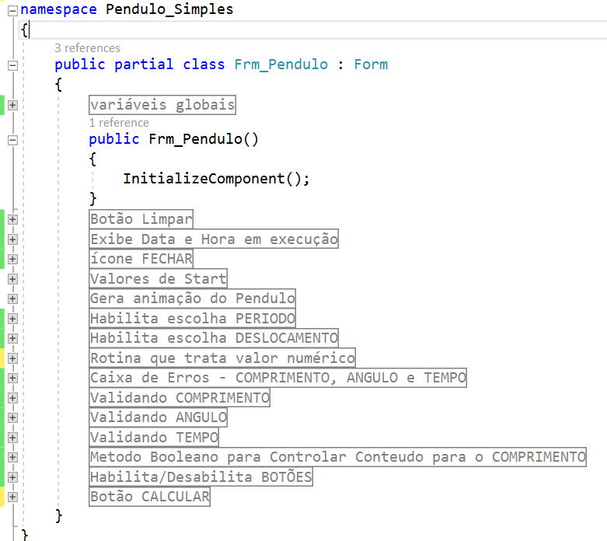
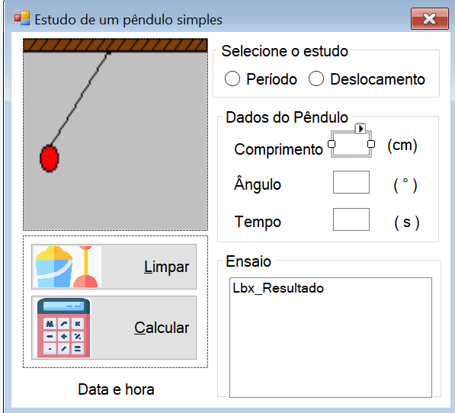
Universidade Santa Cecília
Faculdade de Engenharia de Computação
Disciplina: Programação Visual e Games
Camada de negócio
Camada de apresentação
Profa. Dora

